Slide 1

ZADACI ZA VJEŽBANJE
12/4/2007

Slide 2



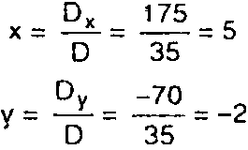
1. Rješite slijedeće sisteme linearnih jednačina;
3x – 4y = 23 (b) 5x – 4y = 8 (c) 2x – y = 6 (d) 5x - 6y = 0 (e) -8x + 2y = 0 2x + 9y = -8 -7.5x + 6y = -12 8x – 4y = 3 3x + y = 0 28x – 7y = 0
Rješenje:
a)
Rješavanjem sistema linearnih jednačina determinantama, primjenom Kramerovog pravila
3x - 4y = 23
2x + 9y = -8
Determinanta sistema formirana od koeficijenata uz nepoznate je
determinanta nepoznate x (koja se dobija zamjenom u determinantni sistema koeficijenata uz x slobodnim članovima) je:
determinanta nepoznate x (dobija se iz D zamjenom koeficijenata uz y slobodnim članovima):
Prema Kramerovom pravilu biće:

Slide 3
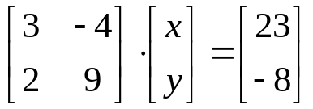
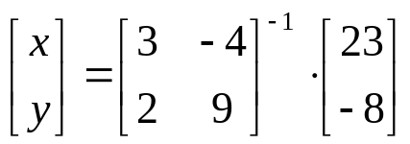
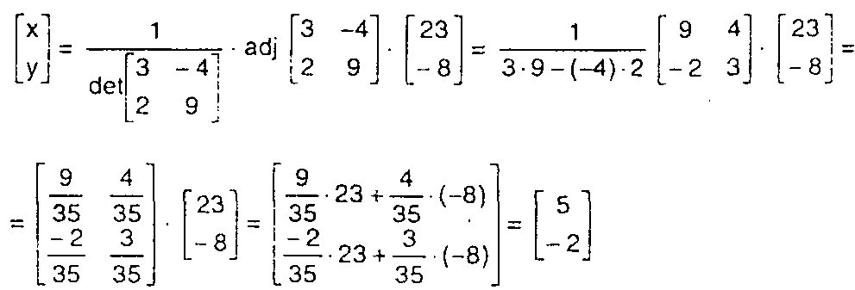
Rješavanje sistema linearnih jednačina primjenom matrica
Dati sistem jednačina
3x – 4y = 23
2x + 9y = -8
u matričnom obliku glasi:
Rješeni oblik matrične jednačine je
Inverzna matrica se dobija kao količnik adjungovane matrice i determinante matrice. Adjungovana matrica matrice drugog reda se može dobiti tako što se elementima na glavnoj dijagonali promjene mjesta, a elementima na sporednoj dijagonali promjene predznaci.
Gausov postupak eliminacije

Slide 4
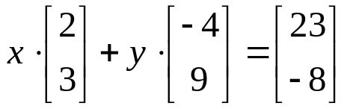
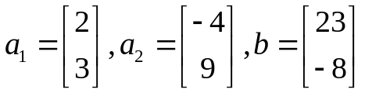
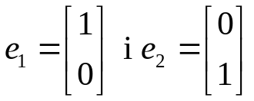
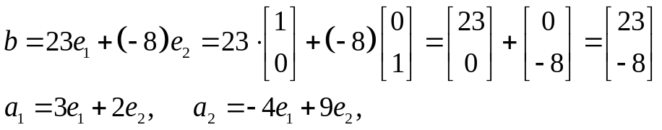
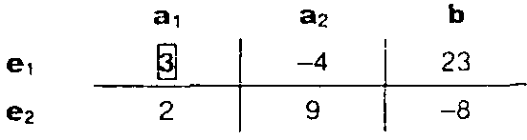
Rješavanje sistema linearnih jednačina elementarnom baznom transformacijom
Neka je sistem jednačina
3x – 4y = 23
2x + 9y = -8
dat u vektorskom obliku na sledeći način:
sa kompaktnom notacijom xa₁ + ya₂ = b
tako da je
Rješavanje sistema jednačina (i) - (ii) može se svesti na rješavanje vektorske jednačine (j). tj. određivanje nepoznatih skalara x i y u linearnoj kombinaciji vektora a₁ i a₂ kojom se dobija vektor b. Za dalu početnu bazu (kojoj pripadaju
je:
a cilj je formirati bazu kojoj pripadaju a₁ i a₂.
Vektorska jednačina u tabelarnom obliku je:

Slide 5
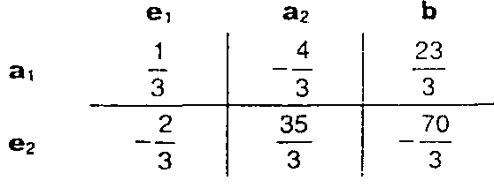

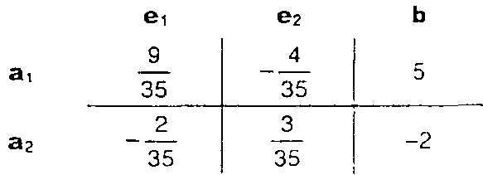
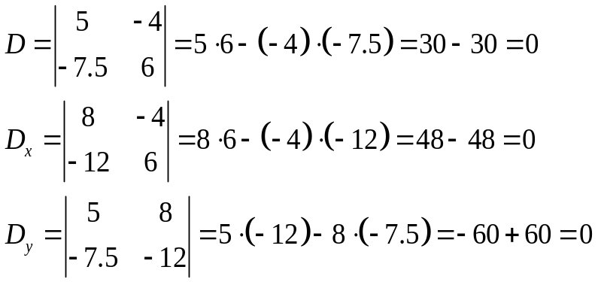
Neka vektor a₁ ulazi u bazu umjesto vektora e₁ (broj 3 je tzv. ishodni element),tada će, poštujući postupak objašnjen u Teoriji, nova tabela izgledati ovako:
U slijedećem koraku ( transformacija baze) neka a₂ postane bazni a e₂ vanbazni vektor. Ishodni elemenat je broj . Nove vrijednosti dobijamo po opisanom postupku:
Rezultati poslednje tabele pokazuju da se vektor b može izraziti kao
b = 5a₁ + (-2) · a₂
Znači, nepoznati skalari, odnosno rješenja sistema jednačina su x=5, y=2.
(Treba napomenuti da unutrašnji dio tabele sadrži inverznu matricu matrice koeficijenata nepoznatih)
b)
Primjena determinanti

Slide 6
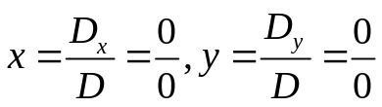
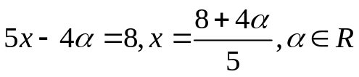
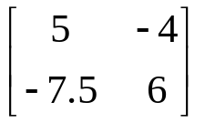
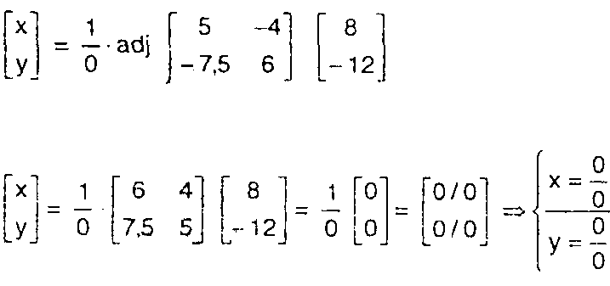
Kada postoji beskonačno mnogo rješenja sistema, sve determinante (i sistema i pojedinih nepoznatih) jednake su nuli, tj. rješenja su neodređena.
a moguća rješenja se mogu dobiti dodjeljivanjem proizvoljne vrijednosti za jednu promjenjivu, npr. y = α , pa je
Npr. neka je α = 3, onda je x = 4, a y = 3, itd.
Primjena matrica
Rješavanjem sistema
5x - 4y = 8
-7.5x + 6y = -12 dolazimo do zaključka da ne postoji inverzna matrica matrice
Jer joj je determinanta D = 5 · 6 - (-4) · (-7,5) = 0 pa je dalje ispitujemo da li je sistem neodređen (ima bezbroj rješenja)ili je kontradiktoran (nema rješenja), na slijedeći način
pa zaključujemo da je riječ o neodređenom sistemu.

Slide 7
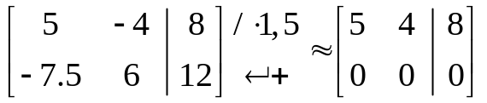
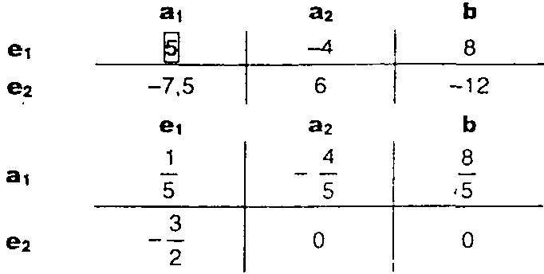
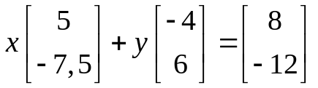
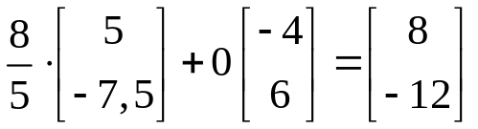
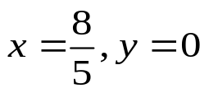
Gausov postupak
Zaključujemo da je sistem jednostruko neodređen i da zamjenom proizvoljno odabranih vrijednosti za jednu od nepoznatih i jednačini 5x - 4y = 8. možemo dobiti odgovarajuće vrijednosti druge nepoznate, pa tako dobiti po volji mnogo parova rješenja (x₀, y₀).
Elementarna bazna transformacija
Nakon jedne izvršene bazne transformacije sa ishodnim elementom 5, u drugoj tabeli trebalo bi e₂ da izađe-iz baze a a₂ da uđe u bazu, međutim 0 ne može biti ishodni elemenat, pa se sledeća iteracija ne može izvršiti. S druge strane, pošto su u desnoj koloni svi koeficijenti koji se odnose na jedinične vektore jednaki nuli, zaključujemo da postoji beskonačno mnogo rešenja sistema; za polazni vektorski oblik sistema jednačina
jedno moguće rješenje je
Znači , a pored toga postoji još beskonačno mnogo rješenja.

Slide 8
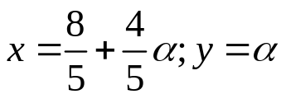
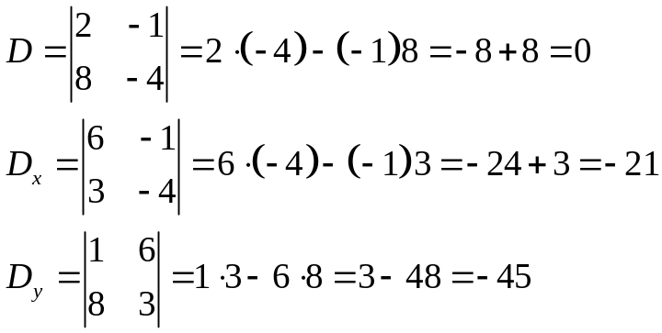
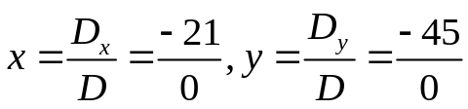
Ako je konstatovano da postoji beskonačno mnogo rješenja,tada broj jediničnih vektora koji su ostali u bazi a u posljednjoj koloni im odgovara koeficijent nula, pokazuje koliko jednačina (i koje) se, praktično može izostaviti iz početnog sistema (jer se mogu dobiti kombinacijom preostalih) i da preostali dio sistema daje isto rješenje.
Ostala rješenja dobijena iz relacije (α dobija vrijednost po volji).
Vidi posljednju tabelu!
c)
Primjena determinanti
Kada sistem nema moguće rješenje, tada je determinanta sistema jednaka nuli i determinanta bar jedne nepoznate različita je od nule, tako da se za nepoznate dobija nemoguć izraz pa sistem jednačina nema rješenja.
Pomoću matrica

Slide 9
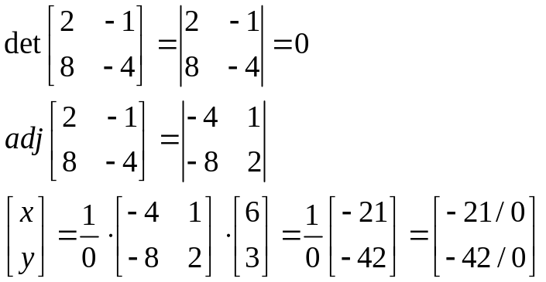
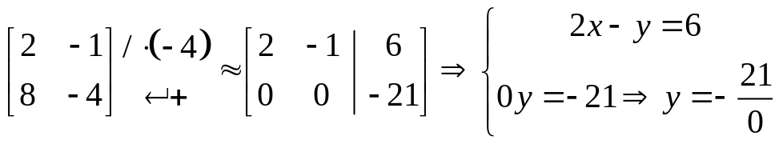
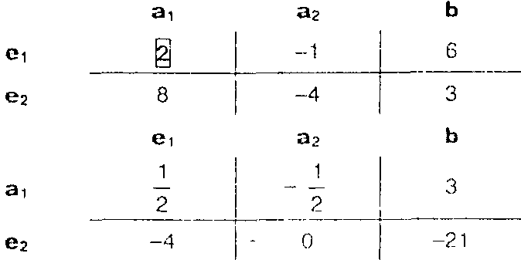
Pomoću matrica
pa zaključujemo da je dati sistem kontradiktoran,tj.
da nema rješenja jer djeljenje brojeva -21 i -42 sa nulom (0) nije izvodljivo.
Gausov postupak
pa dolazimo do istog zaključka, tj. da sistem nema rješenja.
Elementarna bazna transformacija
Pošto 0 ne može biti ishodni elemenat, ne možemo oba
vektora a₁ i a₂ unijeti u bazu, dakle ne postoje skalarni x i
y pomoću kojih se može izraziti b = xa₁ + ya₂, dakle
sistem jednačina nema rješenja

Slide 10
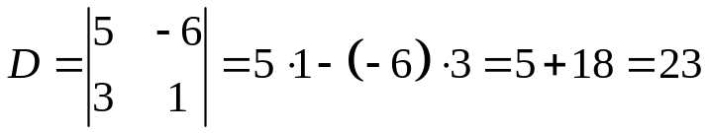
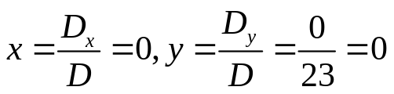
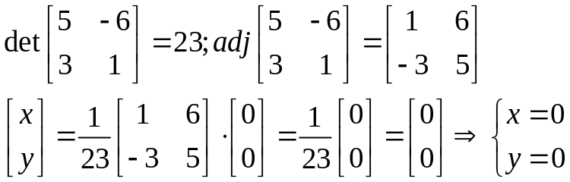
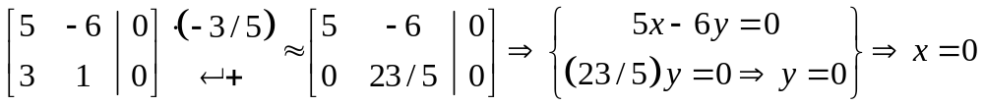
d)
Dati sislem je sistem homogenih jednačina. pošlo su svi slobodni članovi jednaki nuli Ovakav sistem uvijek ima moguće rješenje ili postoji samo jedno, trivijalno rješenje, a to je da sve nepoznate jednake nuli, ili postoji beskonačno mnogo rješenja od kojih je jedno i trivijalno 1) Sistem homogenih jednačina prikladno je rješavati pomoću determinanti.
Determinante pojedinih nepoznatih su svakako jednake nuli, dok ako je determinanta sistema različita od nule postoji samo trivijalno rješenje:
Pomoću matrica
Gausov postupak

Slide 11
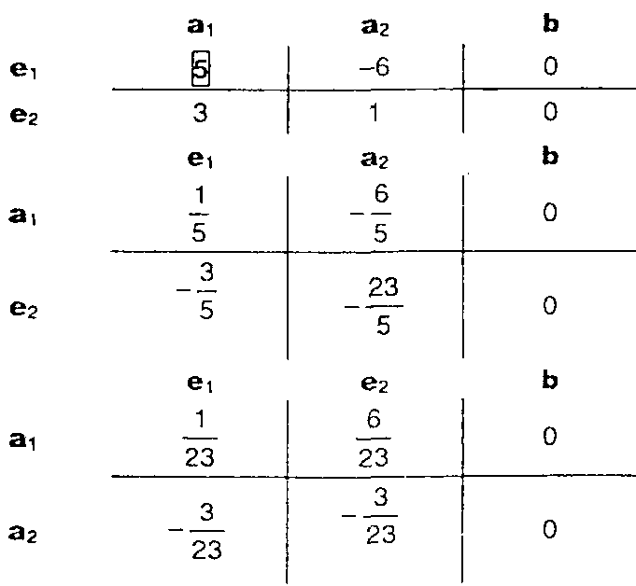
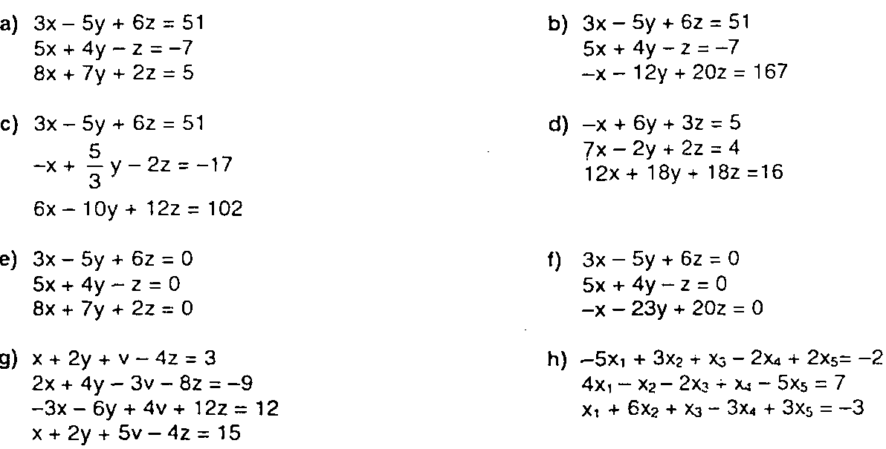
Rješavanje elementarnom baznom transformacijom
Pošto se oba vektora a₁ i a₂ nalaze u bazi, znači da postoji
samo jedno rješenje vektorske jednačine b = 0 · a₁ + 0 · a₂.
e) Zaključak: Postupak i rezultati su isti kao pod b), a
određen broj parova rješenja se može dobiti tako se npr. za
x uzme vrijednost α, pa će biti y=4α..Ako dalje npr.
uzmemo da je α=1, onda će se dobili x=1, y=4. itd.
2. Riješite sledeće sisteme linearnih jednačina:

Slide 12
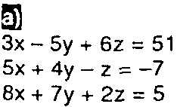
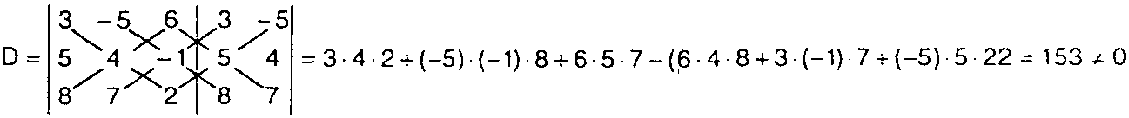
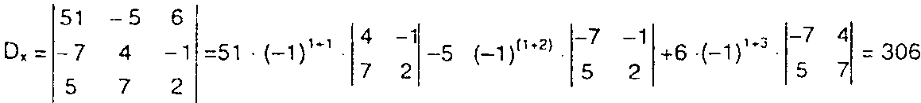
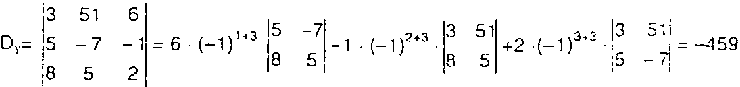
Rješenje:
Primjena determinanti
Ako je determinanta sistema različita od nule, tada sistem ima jedno jedinstveno rješenje. Vrijednost determinante izračunata primenom Sarusovog pravila je:
D ≠ 0 sistem je rješiv i ima jedinstveno rješenje.
Vrijednost determinante D_{x} dobijena je razvijanjem po elementima prve vrste. tj. kao zbir proizvoda elemenata prve vrste, i odgovarajućih kofaktora.
Vrijednost determinante D_{y} razvijanjem po elementima treće kolone:

Slide 13
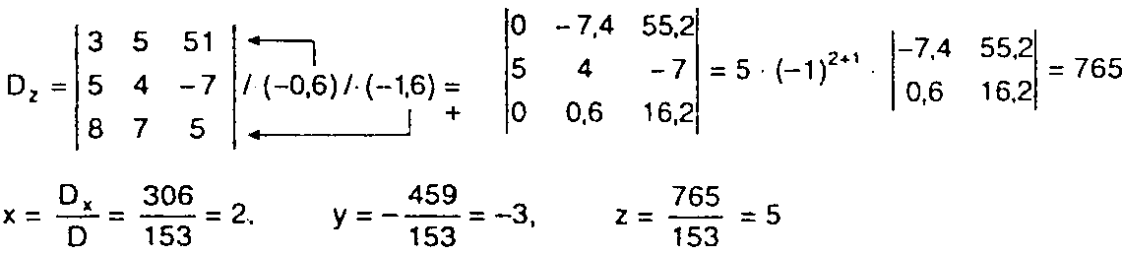
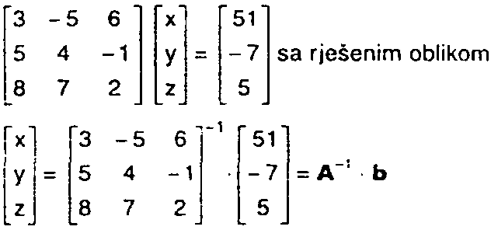
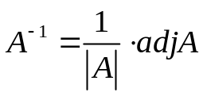
Vrijednost determinante se ne mjenja ako se elementima neke vrste (ili kolone) dodaju elementi neke druge vrste (ili kolone) prošireni bilo kojim brojem. Iskoristimo ovu mogućnost u cilju transformacije determinante D_{z}, dodajući elemente druge vrste pomnožene sa -0,6, elementima prve, i drugu pomnoženu sa -1,6 elementima treće vrste tako da u prvoj koloni dobijemo dve nule i razvijmo dobijenu determinantu po elementima prve kolone:
2) Rješenje sistema jednačina pomoću matrica
Matrični oblik sistema jednačina je
Određivanje inverzne matrice:

Slide 14
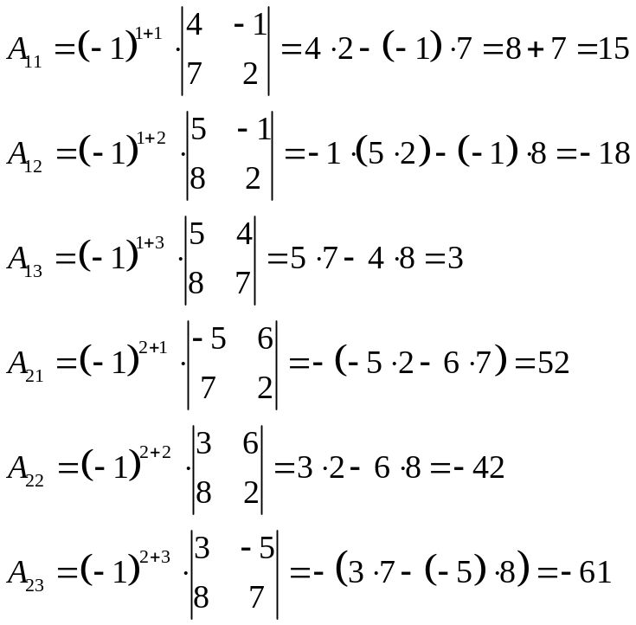
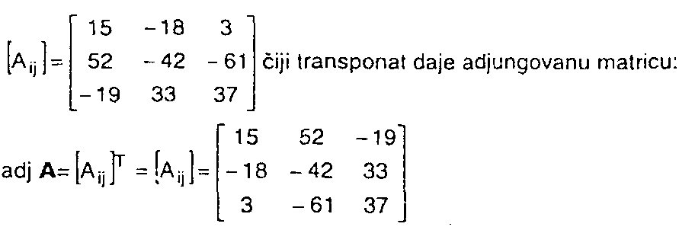
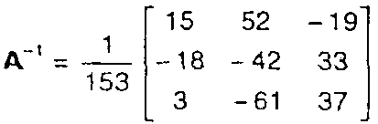
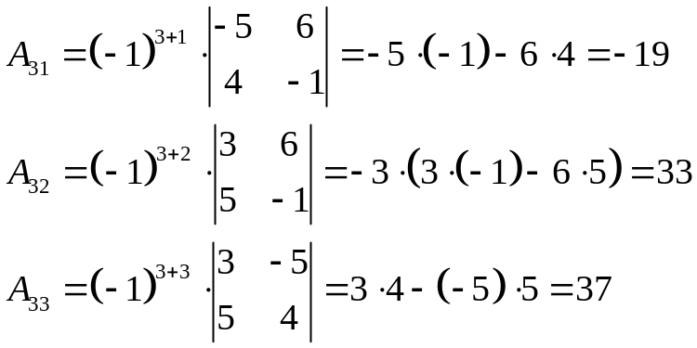
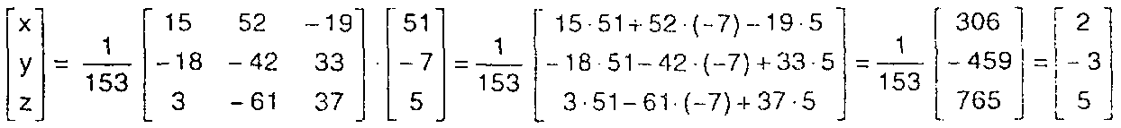
Adjungovana matrica je transponat matrice kofaktora. Kofaktori elemenata redom po elementima prve druge i treće vrste su:
Matrica kofaktora date matrice je:
Inverzna matrica je:
a rješenje sistema

Slide 15
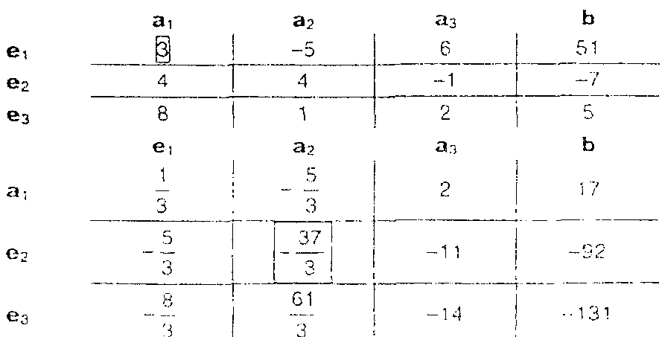
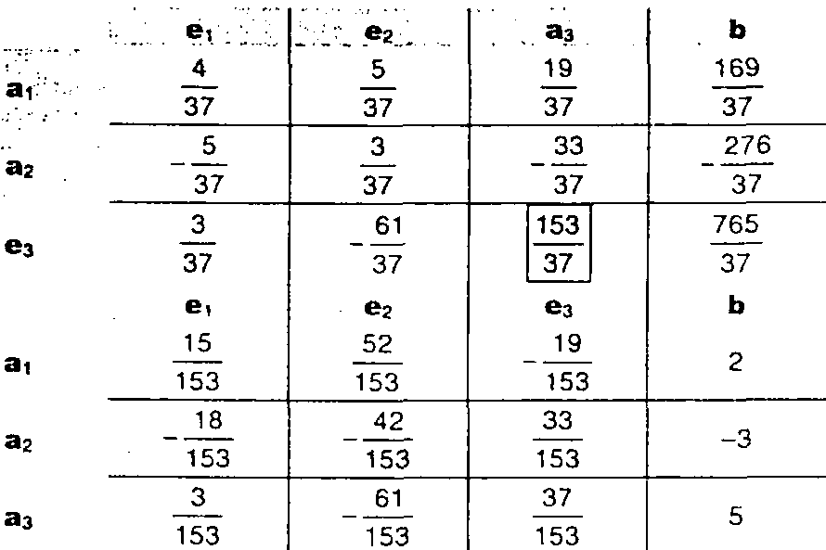
3) Gausov postupak (uradite sami)
4) Elementarna bazna transformacija
Iz tabele se čitaju rješenja x=2, y=-3, z=5.
Birajući ishodne elemente na glavnoj dijagonali kod sve tri iteracije, obezbjedili smo u poslednjoj tabeli inverznu matricu. Ishodni elementi se mogu birati i na drugi način, rješenja za nepoznate se i tada mogu očitati, a inverzna matrica se tada očitava nakon preuređivanja vrsti i kolona poslednje tabele (uporedi rezultat sa inverznom matricom dobijenom pomoću kofaktora ili proveri tačnost inverzne matrice preko relacije A⁻¹ ·A =E (E je oznaka za jediničnu matricu).

Slide 16
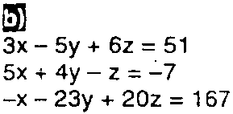
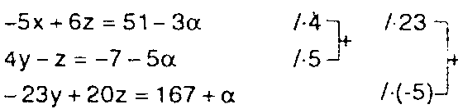
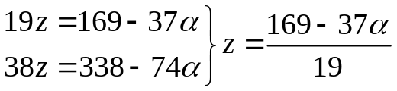


Ispitivanje rješivosti sistema pokazuje da je determinanta sistema D=0, a istovremeno determinante svih nepoznatih takođe su nule: D_{x}=D_{y}=D_{z}=0, znači postoji beskonačno mnogo rješenja sistema. Rješenja sistema možemo prikazati na sledeći način:
Dodjelimo proizvoljnu vrijednost nepoznatoj x, tada je
Pretpostavimo da je α konstanta, dakle dobili smo sistem od tri jednačine za dve nepoznate y i z, bar je jedna jednačina suvišna. Primjenimo jedan od metoda rješavanja,npr. metod suprotnih koeficijenta.
(Da smo dobili da su obe poslednje jednačine bezuslovne jednakosti, to bi značilo da treba dodjeliti proizvoljnu vrijednost za još jednu nepoznatu).
Zamjenom z u jednu od prethodnih jednačina slijedi:
Rješenja sistema su:

Slide 17




Konkretna rješenja se dobijaju odabiranjem proizvoljnih vrijednosti za α.
Npr. neka je
Zadatak rješavan elementarnom baznom transformacijom ima slijedeći tok:
Ne mogu se sva tri vektora a₁, a₂ i a₃ istovremeno
naći u bazi (samo dva od njih) ali pošto se i u
koloni b na odgovarajućem mjestu nalazi 0 to
znači da postoji beskonačno mnogo rješenja
sistema, jedno od njih je i npr.
Ovdje je (zbog skalara 0) napisano 0 · a₃ umjesto 0 · e₃. Ovo istovremeno znači da je jedna od jednačina suvišna, jer se može dobiti kombinacijom druge dve, npr. ako prvu jednačinu pomnožimo sa 3 i dodajemo joj drugu pomnoženu sa -2 dobićemo treću jednačinu! Konkretna rješenja ćemo dobiti iz relacije
(Vidi posljednju tabelu)

Slide 18





Ispitivanje rješivosti sistema pokazuje da su sve determinante sistema i nepoznatih,jednake nuli, D = D_{x} = D_{y} = D_{z} = 0, znači postoji beskonačno mnogo rješenja sistema jednačina.
Pošto su dobijene identičke jednakosti, znači da su u gornjem sistemu dve jednačine suvišne, potrebno je dodeliti vrijednosti još jednoj nepoznatoj,npr. neka je y = β, a veze među nepoznatima zadržane su u jedno bilo kojoj od date tri jednačine: 3α- 5β + 6z = 51. Rješenja sistema su:
Konkretna rješenja se dobijaju proizvoljnim odabirom vrijednosti za α i β.
Neka je npr. α = 9, β= -3, onda je x = 9, y = -3, z = itd.
Gausovim postupkom se dobija:

Slide 19





Sistem je dvostruko neodređen, pa treba proizvoljno određivati vrijednosti za dve od ukupno tri nepoznate Neka je npr. y = 3, z = 9, onda je x = 4 itd.
Elementarnom baznom transformacijom rješenje je sledeće:
U bazi se može nalaziti najviše jedan od vektora a₁ , a₂ ili a₃, postoji beskonačno mnogo rješenja od kojih je npr.: x = 17, y = 0, z = 0.
Od date tri jednacine dve su suvišne. Druga se može dobiti kao prva pomnožena sa a treća množenjem prve sa 2 (vidi prvu kolonu poslednje tabele!)
Za y = α, z = β(α i β su proizvoljno odabrane vrijednosti), dobije se
(vidi posljednju tabelu).
Ispitivanja rješivosti sistema pokazuju da je D = 0, D_{x} = -228, D_{y} = -368 i
D_{z} = 640, dakle sistem je u suprotnosti (nije saglasan) i nema rješenja.Gausovim postupkom se dobija:
12/4/2007

Slide 20



Pošto dijeljenje broja -16 sa nulom nije izvodljivo (nije moguće, nije delinisano), zaključujemo da sistem nema rješenja.
Elementarnom baznom transformacijom dobijamo:
Pošto dalja transformacija nije moguća, zaključujemo kao u 1. zadatku pod (c).
Postoji samo trivijalno rješenje sistema jednačina x = y= z = 0. Ostale postupke obavljamo kao u 1. zadatku pod (d).

Slide 21





(razvijanjem prve kolone ) =
Pošto je D = 0 i svakako D_{x} = D_{y} = D_{z} = 0, postoji beskonačno mnogo rješenja sistema (među kojima je x=y=z=0).
Neka je x = α, tada je:
Problem se može rješiti i ostalim postupcima.

Slide 22



Postoji beskonačno mnogo rješenja sistema.
Sve subdeterminanle sistema, trećeg reda. koje se dobijaju izostavljanjem jedne vrste i jedri determinante sistema, jednake su nuli.
Među subdetorminantama drugog reda postoje i različite od nule, npr.
što je formirano od koeficijenata uz y i v u prvoj i drugoj jednačini.

Slide 23


Prema tome, proizvoljne vrijednosti se mogu dodjeliti za x i z: x = α, z = β.
Sabiranjem prve i druge jednačine, kao i treće i četvrte, slijedi:
Rješenje sistema je

Slide 24


Gausovim postupkom se dobija:
Neka je y = α, a z = β, onda je x = -2α + 4β pa se rješenja mogu prikazati ovako:
x = -2α + 4β, y = α, v = 3, z = β.
Konkretna rješenja se mogu dobiti proizvoljnim odabirom vrijednosti za α i β
Neka je npr. α = 1,a β = 2, tada je x = 6, y = 1, v = 3, z = 2, itd.
Dati sistem je dvostruko neodređen.
Kada se problem rješava elementarnom baznom transformacijom,dobija se slijedeće rješenje:

Slide 25



Rezultati poslednje tabele se interpretiraju na slijedeći način:
b = 0e₃ + 0a₂ + 3a₃ + Oe₄ b=0a₁ + 0a₂ + 3a₃ + Oa₄
Jedno od rješenja za nepoznate su x = 0, y = 0, v = 3, z = 0. Pored navedenog sistema ima još beskonačno mnogo rješenja;ako je x = α i z = β, tada je (odgovarajuće vrijednosti u redu a₂ i koloni a₁ sa suprotnim predznacima).
Neka je npr. α=6, a β=2, onda je x=6, y=1, v=3, z=2, itd.
Pošto je broj jednacina manji od broja nepoznatih, radi se o neodređenom sistemu sa beskonačno mnoge rješenja.
Gausovim postupkom
Prema tome sistem je dvostruko neodređen. Neka je npr. x₅ = 0, a a₄= 2.5 tada je x₃ = -4, x₂ = 1,5 i x₁ = 0.5 itd.

Slide 26

Pomoću determinanti
Neka je x₄=α, a x₅=β, tada možemo formirati sledeći sistem:
Neka je npr. α=2,5, a β=0, tada je: x₁=-0,5; x₂=1,5; x₃=-4; x₄ =2,5: x₅=0 itd.

Slide 27



U slijedećim primjerima formirati i rješiti sistem jednačina:
Za izradu dva tipa stolova S_{i} (i=1,2) potrebno je upotrebiti dve vrste dasaka D_{j} (j=1,2). Utrošak dasaka i raspoloživi kapacitet dati su u sledećoj tabeli
Odrediti takav program proizvodnje koji obezbjeđuje potpuno iskoriščavanje raspoloživih kapaciteta!
Rješenje:
Neka x i y označavaju broj proizvedenih stolova S₁ i S₂, respektivno. Na osnovu datih podataka formira se sistem jednačina
0.075x + 0.2 = 46
0.2x + 0.5y = 26
Rješenje sistema je x = 80, y = 200
Treba proizvesti 80 stolova S₁ i 200 tipa S₂ i svi raspoloživi kapaciteti će biti iskorišćeni,
Fabrika automobila izrađuje dve vrste vozila u dva bazična pogona; tehnološki uslovi proizvodnje kao i dobit po jedinici proizvoda dati su u sledećoj tabeli:
Odrediti onaj program proizvodnje koji omogućuje da se kapacitet I pogona iskoristi sa 80%, a II sa 92%! Za dobijeni proizvodni program odrediti ukupnu dobit fabrike!

Slide 28
Rješenje:
Neka a označava broj proizvodnih jedinica vozila tipa A, a b broj proizvedenih jedinica vozila tipa B. Sistem jednačina je 8.25a + 3,5b = 80 8.5a + 6.0b = 92
Rješenje sistema je a=8, b=4.
Program proizvodnje pod datim uslovima predviđa proizvodnju 8 jedinica tipa vozila A i 4 jedinica tipa vozila
Za dati program proizvodnje ukupna dobit je 124 novčane jedinice D=12-8 + 7-4 = 124
Program proizvodnje jednog pogona u određenom vremenskom periodu predviđa proizvodnju . tri najvažnija rezervna dela za traktore. Ovi proizvodi P_{i} (i=1,2,3) u procesu proizvodnje prolaze kroz tri mašine M_{i} (i=1,2,3). Raspoloživi kapaciteti mašina M₁, M₂ i M₃ su 5900 časova 6200 časova i 6600 časova, respektivno. Potrebna vremena obrade jedinice proizvoda P_{i} na mašinama M₁, M₂ i M₃ su redom 3 časa, 4 časa i 5 časova. Za proizvod P₂ ovi podaci su redom 1 čas, 2 časa, i 2 časa a za P₃ redom 4 časa, 2 časa i 1 čas. Odrediti program proizvodnje koji omogućuje da se u potpunosti iskoriste svi mašinski kapaciteti!
Rješenje:
Neka su x₁, x₂ i x₃ brojevi proizvedenih jedinica proizvoda P₁, P₂ i P₃, respektivno. Sistem jednačina je: 3x₁ + x₂ + 4x₃= 5900
4x₁ + 2x₂ + 2x₃ = 6200
5x₁ + 2x₂ + x₃ = 6600

Slide 29


Rješenje sistema je x₁ = 1000, x₂ = 500, x₃ = 600.
Da bi svi mašinski kapaciteti bili u potpunosti iskorišćeni, u datom vremenskom periodu potrebno je proizvesti redom 1000, 500 odnosno 600 jedinica proizvoda P₁, P₂ i P₃.
Fabrika elektronskih aparata izrađuje tri vrste džepnog elektronskog računara R₁ (i=1,2,3) u tri pogona. Tehničko-tehnološki uslovi proizvodnje kao i dobit po jedinici proizvoda dati su u sledećoj tabeli:
Odrediti onaj program proizvodnje koji obezbeđuje iskorišćenje kapaciteta redom 97%, 90% i 98%! Za dobijeni program odredite ukupnu dobit fabrike!
4x + 7y + 8z = 97
3x + 11 y + 6z = 90
5x + 5y + 4z = 98
Rješenje sistema je x=15, y = 3, z = 2.
Za dato iskorišćenje kapaciteta proizvodi se 15 jedinica R₁, 3 jedinice R₂ i 2 jedinice R3. Ukupna dobit fabrike je 7.7 novčanih jedinica:
0.2 · 15 + 1.1 · 3 + 0.7 · 2 = 7.7

Slide 30





Dnevni kapacitet dve mašine jednog pogona iznose redom 12 i 1(5 časova. Proizvodi P₁ i P₂ moraju se obraditi na obe mašine. Kada bi se proizvodio samo proizvod P₁ za puno radno vreme na prvoj mašini je moguće obraditi 100 komada P₁ a na drugoj 200 komada P₁ U slučaju da se proizvodi samo P₂, za puno radno vreme na prvoj mašini se može obraditi 80 komada P₂, a na drugoj 50 komada P₂. Odrediti koliko komada P₁ i P₂ treba proizvoditi dnevno u datom pogonu ako je raspoložive kapacitete moguće iskoristiti sa 87,5% prve i 85% druge mašine!
Rješenje:
Tehnički koeficjenti proizvodnje pokazuju potrebno trošanje kapaciteta po jedinici
proizvodnje. Za jedan komad P₁ potrebno je angažovati časova prve i časova druge
mašine, za jedan komad P₂ ovi pokazatelji su časova prve i druge mašine.
Neka je x_{i} (i=1,2) označava broj proizvedenih komada proizvoda P₁ i P₂ respektivno.
Sistem jednačina je:
Rješenje sistema je x₁=50, x₂=30. Pod tim uslovima dnevna proizvodnja P₁ je 50 komada i P₂ 30 komada

Slide 31









Dva radnika, radeći zajedno, mogu da završe radni zadatak za 12 dana. Prvi radnik je na izvršenju zadatka radio 2 dana, a drugi 3 dana i tada je konstatovano da su izvršili 20% zadatka. Za koliko dana bi mogao uraditi ceo posao svaki od radnika, radeći sam?
Rješenje:
Neka je x₁ oznaka za broj dana za koji bi prvi radnik, radeći sam, završio ceo posao, a x₂ oznaka za broj dana za koji bi isti posao uradio drugi radnik, tada predstavlja dnevnu
produktivnost prvog radnika, odnosno dio ukupnog posla koji prvi radnik obavi za 1 dan, a predstavlja dnevnu produktivnost drugog radnika. Ako, radeći zajedno, mogu da završe ceo posao za 12 dana, onda za 1 dan mogu da urade cijelog posla, tj. važi jednačina:
Broj 1 na desnoj strani označava ceo posao (100%).
Druga rečenica teksta omogućuje postavljanje slijedeće jednačine:
Uvrštavanjem od formiranih jednačina slijedi:
Rješenja ovog sistema su
Dalje će biti:
Odgovor:
Prvi radnik bi, radeći sam, cijeli posao uradio za 20 dana, a drugi za 30 dana.

Slide 32


Tri grupe radnika G_{i} (i=1,2,3) mogu da završe neki posao na sledeći način: G₁ i G₂ radeći zajedno 5 dana, grupe G₁ i G₃ za 6 dana i grupe G₂ i G₃ za 10 dana.
Za koliko dana bi mogla završiti ceo posao svaka grupa radnika pojedinačno?
Za koliko dana bi posao bio završen u slučaju da sve tri grupe radnika rade istovremeno?
Rješenje:
Rasuđujući kao u 8. zadatku, formiramo sledeći sistem iednačina:
Pri čemu su x₁, x₂ i x₃ oznake za broj dana za koji bi grupe G₁, G₂ i G₃ završile ceo posao radeći pojedinačno.
Uvodeći dobija se sistem linearnih jednaćina:

Slide 33



Neka je x oznaka za broj dana za koji bi sve tri grupe, radeći zajedno, završile ceo posao, tada važi jednačina:
10. Date su matrice:
Riješiti matričnu jednačinu A^{T} · Y + 3 · e₂ · 1 = 2 · D^{T} po Y gde je e₂ jedinični vektor kolona sa tri elementa, od kojih je drugi jednak jedan, a 1 je sumirajuća vektor vrsta sa četiri elementa.
Odrediti A • D^{T} i D ·· A^{T}
Odrediti e,^{T} A, Ae₃, 1^{T} A i A · 1!
Odrediti a₁ ^{T} · b₁, a₁ ^{T} · c₃ i c₃ · a₁ ^{T}, gde je a₁ ^{T}, prva vrsta matrice A, b, prva kolona matrice B i c₃ treća kolona matrice C!

Slide 34



Rješenje:
a)
A ^{T} · Y +3e₂ · 2 · D^{T}
A ^{T} · Y = 2· 3 e₂ · 1/·A
Prema pravilima operacija sa matricama, matrica Y mora biti tipa (2x4)
Pošto matrica A^{T} nije kvadratna,pomnožimo lijevu i desnu stranu jednačine sa transponatom matrice A tj. (A ^{T} )^{T} = A, s lijeva:
Dobijena je kvadratna matrica A · A^{T} drugog reda. Pomnožimo nakon toga.lijevu i desnu stranu dobijene jednačine inverznom matricom matrice A · A^{T}, tj sa (A · A^{T}) s lijeva:
a pošto je

Slide 35



12/4/2007

Slide 36



Primjetimo slijedeća pravila:
proizvod jedinične vektor vrste i matrice je vektor vrsta koja sadrži elemente one vrste date matrice koja odgovara elementu 1 u jediničnom vektoru,
proizvod matrice i jedinične vektor kolone je vektor kolona koja sadrži elemente one kolone date matrice koja odgovara elementu 1 u jediničnom vektoru,
proizvod sumirajuće vektor vrste i matrice je vektor vrsta čiji su elementi jednaki zbiru elemenata po pojedinim kolonama date matrice,
proizvod matrice i sumirajuće vektor kolone je kolona čiji su elementi jednaki zb;rj elemenata po pojedinim vrstama date matrice.
Pošto broj kolona prvog vektora nije jednak broju vrsti drugog vektora, dato množenje nije moguće.
Proizvod vektor vrste i vektor kolone sa jednakim brojem elemenata je skalarni proizvod vektora, čiji je rezultat skalar, ili matrica prvog reda.

Slide 37




Proizvod vektor kolone i vektor vrste sa jednakim brojem elemenata je dijadni proizvod vektora, čiji je rezultat matrica reda koliko je elemenata u vektoru.
U slijedećim primjerima odrediti vrijednost parametara t tako da date matrice budu regularne (nesingularne)!
Rješenje:
Regularna matrica je takva kvadratna matrica kojoj je determinanta različita od nule.

Slide 38






Riješite matričnu jednačinu:
Data je matrica A
Data je matrica
Kako se zove ova specijalna matrica? Odredite matrični polinom A² – 4A – 5A⁰ .

Slide 39




Dati su vektori
Ispitati linearnu zavisnost i rang sledećih vektorskih sistema:
Ispitati skalare u sledećim linearnim kombinacijama:
Odrediti dimenziju podprostora kojeg generišu vektori

Slide 40

Rješenje:
a)
1) U nekom datom skupu (sistemu) linearno nezavisnih vektora može biti najviše toliko vektora koliko je elemenata (komponenti) u vektorima. Pošto su vektori a₁...,a₇ sa po četiri elemenata, skup (a₁,...,a₇) čini sistem linearno zavisnih vektora.
Rang nekog vektorskog sistema je najveći broj linearno nezavisnih vektora koji se mogu izabrati u datom sistemu. Ako su vektori linearno nezavisni, tada se linearnom kombinacijom vektora nula vektor može dobiti samo na trivijalni način. Formirajmo sledeću linearnu kombinaciju vektora:
Odredite rang elementarnom baznom transformacijom! Rang datog vektorskog sistema {a₁ ,..., a₇ } je maksimalan broj vektora koji se mogu unijeti u bazu (umjesto početnih baznih vektora e₁ , e₂ i e₄ ).

Slide 41




Dakle u slijedećoj (poslednjoj) tabeli u bazi će se naći četiri vektora sistema (a₁,… a₇}. To je najveći broj vektora koji smo mogli unijeti u bazu(pri čemu nije bitno o kojim vektorima se radi, niti je bitan njihov redosljed); rang vektorskog sistema je 4. Da smo drugačije odabrali ishodne elemente u bazi bi bila neka druga četiri vektora. Vektori koji se nalaze u bazi formiraju linearno nezavisni sistem, tj. jednačina
ima samo trivijalno rješenje, α₁ = α₂ = α₃ = α₄ = 0.
Vanbazni vektori se mogu izraziti linearnom kombinacijom baznih vektora
(Za ove podatke treba uraditi posljednju tabelu).
12/4/2007

Slide 42





Navedeno znači da se linearnom kombinacijom svih vektora sistema {a₁,... a₇) nula vektor može dobiti i na trivijalni način, npr. a₅ se može dati i kao:
2)
Rang vektorskog sistema {a₁, a_{2l} a₃, a₄,} je 4, dati vektori formiraju linearno nezavisni sistem. Do sličnog zaključka dolazimo i rješavanjem nepoznatih skalara u linearnoj kombinaciji.
što se može prikazati u vidu sistema linearnih jednačina
Determinanta sistema je D=87 ≠ 0, homogeni sistem ima samo jedno i to trivijalno rješenje

Slide 43




3)
Najveći broj vektora sistema (a₁, a₃, a₄, a₅}koji se mogu unijetiu bazu je 3: vektor a₃ se može unijeli u bazu ali jedino tako da ili vektor a₄ ili a₅ bude van baze; rang datog vektorskog sistema je 3.
Vektori a₂, a₃, a₄ i a₅ formiraju linearno zavisni sistem (broj vektora u sistemu je veći od ranga sistema). Linearnu zavisnost možemo ispitati i pomoću analize linearne kombinacije
što predstavlja homogeni sistem linearnih jednačina:
Ako postoji samo jedno (trivijalno) rješenje sistema, tada su vektori
linearno nezavisni, a ako je rješenja beskonačno mnogo, tada vektori
formiraju linearno zavisni sistem!

Slide 44




Determinante nepoznatih su jednake nuli: D₁ = D₂ = D₃ = D₄ = 0, a determinanta sistema je takođe nula:
Prema Kramerovom pravilu postoji beskonačno mnogo rješenja sistema, i bar se jednoj nepoznatoj može dodjeliti proizvoljna vrijednost.
Posmatrajmo subdeterminante trećeg reda determinante početnog sistema D (koje se dobijaiu izostavljanjem jedne vrste i jedne kolone). Subdeterminante u kojima su izostavljene prva kolona i bilo koja vrsta, jednake su nuli, a ostale subdeterminante su različite od nule, npr.:
odnosno
Proizvoljna vrijednost se,dakle, dodjeljuje nepoznatoj γ₁,čije je rješenje γ₁ = 0. Još jednostavnije je do ovoga zaključka doći Gausovim postupkom:

Slide 45


5)
Sistem je jednostruko neodređen.
Neka je γ₄= α, tada je γ₃=-2 α, γ₂=- α; je γ₁=0
Konkretna rješenja se mogu dobiti odabirom proizvoljnih vrijednosti za α. Pošto sistem jednačina ima beskonačno mnogo rješenja,zaključujemo da se linearnom kombinacijom vektora, a₁, a₃, a₄ i a₅ nula vektoi može dobiti pored trivijalnog i na beskonačno mnogo različitih načina, i da je skup { a₁, a₃, a₄, a₅} sistem linearno zavisnih vektora.
Rang vektorskog sistema { a₁, a₂, a₃) je 3. Dati vektori formiraju linearno nezavisni sistem,
5)

Slide 46



Rang vektorskog sistema {a₃, a₄, a₅} je 2. Dati vektori formiraju linearno zavisni sistem:
a₅ = a₃ + 2a₄
znači, 0 vektor se može dobiti, pored trivijalnog, na beskonačno mnogo načina, npr.:
a₃ + 2a₄ - a₅ = 0.
Ispitajmo linearnu zavisnost sistema {a₃, a₄, a₅} pomoću linearne kombinacije
Iz kolone as poslednje tabele zaključujemo da važi: γ₃ = - γ₅; γ₄ = -2 γ₅.
Neka je γ₅ =a, tada je γ₄ = -2a, a γ₃ = -α. Odabirom proizvoljnih vrijednosti za a dobijamo željeni broj konkretnih rješenja.Do istog zaključka dolazimo i Gausovim postupkom:
Neka je γ₅ = α, tada je γ₄ = -2 α, a γ₃ =- α
6)

Slide 47

Rang vektorskog sistema {a₁,a₂} je 2.
Vektori formiraju linearno nezavisni sistem. U linearnoj kombinaciji γ₁ a₁ + γ₂a₂ = 0
skalari imaju samo trivijalno rješenje γ₁ = γ₂ = 0
7)
Rang vektorskog sistema {a₁, a₇} je 1. Vektor a₇ je: a₇ = -3 a₁ iz kojeg slijedi i moguća netrivijalna linearna kombinacija za dobijanje nula vektora: 3 a₁ · a₇ = 0.
Pored ovog postoji još beskonačno mnogo (netrivijalnih) mogućnosti dobijanja nula vektora linearnom kombinacijom vektora a₁ i a₇.
Rang vektorskog sistema koji sadrži jedan vektor (različit od nula vektora) je jedan, koji
predstavka linearno nezavisni sistem.
Među linearno nezavisnim vektorima ne može se nalaziti nula vektor; { a₂,a₃,0} obrazuje
linearno zavisni sistem. Prema zadatku (a) 4) vektori a₁ i a₃ su međusobno linearno nezavisni, znači rang sistema {a₂, a₃, 0} je 2.

Slide 48




b) 1) p · a₂ + q · a₃ + r · a₄ + s · a₆ = a₇.
Data linearna kombinacija u obliku vektorske jednačine je:
2)
Rješenje sistema je dato u rješenju zadatka(a) 2) (druga kolona poslednje tabele - treba je uraditi)
c)Prema rezultatu zadatka (a)6) vektori a₁ i a₆ formiraju linearno nezavisni sistem, rang sistema {a₁ ,...,a₇} je 2. Dimenzija potprostora kojeg generišu vektori a₁ i a₂. tj. skup svih vektora sa 4 komponente koji se mogu formirati linearnom kombinacijom λ₁ a₁ + λ₂ a₂ je takođe 2.
Vektori e₄ i a₆ formiraju linearno zavisni sistem, a₆ = 2 e₄, sa rangom 1. Dimenzija potprostora vektora oblika λ₁ a₆ + λ ₂e₄
što se može predstaviti i kao je takođe 1.

Slide 49


i vektori
Utvrditi rang matrice A, matrice B i matrice C!
Utvrditi da li leži
vektor d u potprostoru vektor kolona matrice A,
vektor f u potprostoru vektor kolona matrice A,
vektor g⁷ u potprostoru vektor vrsti matrice A,
vektor h u potprostoru vektor kolona matrice C, i
vektor h^{T} u potprostoru vektor vrsti matrice C?
Rješenje:
a) Rang matrice ne može biti veći od broja vrsti (m) odnosno kolona (n): r(A) < min (m.n); u datom primjeru je r(A) <3.
Pođimo od određenja da je rang matrice jednak je najvećem prirodnom broju k ako postoji subdeterminanla (minor) matrice reda k različita od nule ako su sve subdeterminante reda većeg od k jednake nuli.
Elementarne transformacije ne mjenjaju rang matrice; elementarne transformacije matrice su transponovanje. promena mjesla dve vrste (ili kolone), množenje skalarom vrste (ili kolone) matrice sabiranje odgovarajućih komponenti dve vrste (ili kolone). Transformišimo datu matricu A elementarnim transformacijama u ekvivalentnu matricu P, tako da je A - P. što znači i r(A) = r(P)!

Slide 50



Elementarne transformacije izvršimo tako da P bude sačinjena samo od jediničnih ili nula vektora!
r(P) = 2 r(P)=2
Odredimo rang matrice A elementarnom baznom transformacijom, polazeći od određenja da je rang matrice maksimalan broj linearno nezavisnih vektora koji se mogu naći među vrstama ili kolonama date matrice.

Slide 51





Najveći broj vektora matrice A koji se mogu nad u bazi je 2, znači r(A)=2.
Gore smo ispitivali vektor kolone matrice A, isti rezultat se dobija za transponal matrice A:
Utvrđivanje ranga matrice B elementarnim translormacijama: r(B) 2
Utvrđivanje ranga matrice B elementarnom baznom transformacijom:

Slide 52




Utvrđivanje ranga matrice C elementarnim trnaslorrnacijama: r(C) <3
r(C) = 3
Elementarna bazna transformacija:
U bazu se mogu unijeli sva tri vektora matrice C, pa je r(C) = 3.
b) 1) Ako vektor d leži u potprostoru vektor kolona matrice A, tada se d može formirati kombinacijom kolona matrice A.
Problem se svodi na rješavanje sistema linearnih jednačina

Slide 53

Sistem sadrži 5 jednaćina (m=5) i 3 nepoznate (n=3)
U predhodnoj tački smo utvrdili rang matrice koeficijenata nepoznatih sistema, k=r(A)=2 Utvrdimo ran proširene matrice (koja pored koeficijenata nepoznatih sadrži i kolonu slobodnih članova).
Prema teoremi Kroneker-Kapeli-a ako je rang proširene matrice (Q) veći od ranga početne matrice (A), tada sistem nema rješenja. Ako je r(Q)=r(A), tada sistem ima rješenje, kao i u našem primjeru. k=r(Q)=r(A)=2.Ako sistem ima rješenje i ako je rang jednak broju nepoznatih (k=n), kada je broj nepoznatih manji ili jednak broju jednačina (n<m), tada sistem ima jedno rješenje.
Ako je rang manji od broja nepoznatih (kao i u ovom primjeru k=2<3=n) tada postoji beskonačno mnogo rješenja sistema.
Pošto sistem ima rješenja.vektor d se može izraziti linearnom kombinacijom vektor kolona matrice A, tj. leži u potprostoru vektor kolona matrice A.
Gornja razmatranja rješivosti sistema su samojedna od mogućnosti: do istih rezultata možemo doći i primjenom nekih drugih postupaka, npr. elementarnom baznom transformacijom:

Slide 54




Vektor d leži u potprostoru vektor kolona matrice A, može
lormirati linearnom kombinacijom D = 2a₁ - 2 a₂ + 0 · a₃
a pored toga postoji još beskonačno mnogo rješenja
sistema.
2) Linearna kombinacija vektor kolona matrice A za određivanje vektora f:
odnosno:
Rang matrice A je 2. Utvrdimo rang proširene matrice Q elementarnim transformacijama (uradile sami) i konstatujmo da je r(Q)=3

Slide 55



Pošto je rang proširene matrice veći od ranga matrice A, sistem nema rešenja, vektor f se ne može izraziti linearnom kombinacijom vektor kolona matrice A, vektor f ne leži u potprostoru vektor kolona matrice A.
Elementarnom baznom transformacijom rješenje je sledeće:
Vektor f se ne može izraziti linearnom kombinacijom
vektor kolona matrice A, prema poslednjoj tabeli je.
npr. f = 3 a₁ -2a₂+ 26 e₄
Vektor f ne leži u potprostoru vektor kolona matrice A.
3) Linearna kombinacija vektor vrsti matrice A za formiranje vektora g^{T} (vektori se mogu prikazati u transponovanom obliku):

Slide 56


Rang matrice A^{T} je 2, jer je r(A^{T}) = r(A).
Rang proširene matrice: Q je 3, pa zaključujemo da je r(Q)=3 > r(A )=2.
Sistem nema rješenja, vektor g^{T}se ne može izrazili linearnom kombinacijom vektor vrsti matrice A, tj vektor g ne leži u potprostoru vektor vrsti matrice A.
Primjenom elementarne bazne transformacije dobija se sledeće rješenje:
Vektor g^{T} se ne može izraziti linearnom kombinacijom vektor vrsti matrice A, tj. ne pripada potprostoru kojeg generišu vektor vrste matrice A.
Jedna moguća linearna kombinacija formiranja vektora g^{T} je napr. g^{T} = -6 a₁^{T}+
a₂^{T} -12e₃^{T}.
4) i 5)
U tački (a) smo utvrdili da je rang matrice C jednak 3, a matrica ima tri vrste, i tri kolone. Prema tome. vektor vrste (tako i vektor kolone) matrice C formiraju linearno nezavisni sistem i bazu prostora U, a linearnom kombinacijom ovih vektora se može dobiti bilo koji vektor sa tri elementa, što znači da vektor h leži u prostoru vektor kolona matrice C i vektor h^{T} leži u prostoru vektor vrsti matrice C.

Slide 57




Rang proširenih matrica
imaju po jedno jedinstveno rješenje.
17. Dati su vektori:
Rješenje: a₃ = a₁ + a₂ -5 e₃
18. Dati su vektori:
Odrediti vrijednosti skalara α i β tako da bude zadovoljena vektorska jednačina αa - βb = (α+1) c.
Rješenje:

